Slide 1
직업성 호흡기 질환의 평가 및 산재보상
2019년 영남 호흡기 심포지움
2019. 6. 22 김세영
양산부산대학교병원 직업환경의학과

Slide 2
목차
직업성 호흡기 질환 총론
직업성 호흡기 질환 각론
  폐암
  진폐증
  석면관련질환
  간질성폐질환
  천식
  만성폐쇄성폐질환
3. 산재보상의 이해

Slide 3
1. Occupational Lung diseases
(총론)

Slide 4
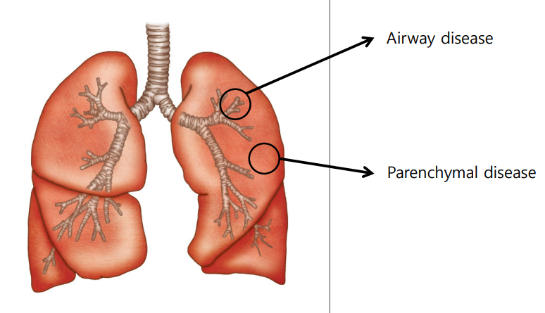
Occupational Lung diseases
– COPD
– Asthma, RADS
–
– Pneumoconiosis
– Hypersensitivity Pneumonia
– Idiopathic Interstitial Pneumonia • Idiopathic Pulmonary Fibrosis
NSIP ?
Infectious lung disease
- Brucellosis
- Tb
- legionellosis
Occupational cancer
Lung cancer
Malignant mesothelioma

Slide 5
Occupational Lung disease
1. Definition
  작업장에서 air-born agent의 흡입에 의한 급성 또는 만성 폐 병변
2. Major factors related to pathogenesis
  1) biologic properties of inhaled material (toxicity)
  2) dose of inhaled material - concentration and duration of exposure
  3) defense of individual - genetic, physical, immunologic, concurrent illness
3. Problems in OLD
  1) 노출에서부터 임상증상이 나타날 때까지의 기간이 길다
  2) 어떤 형태의 직업성 폐질환은 밤에 증상이 나타난다
  3) 직업과 관계없는 질환의 동반
  4) 아토피나 기관지 과민성으로 직업성 천식의 발생
  5) 흡연 : asbestosis에서 폐암의 발생 증가

Slide 6
오염물질의 종류와 병리기전
급성 염증성 병변
  반응성이 높거나 pH가 정상범위 벗어난 경우
  세포막 변성 초래 또는 세포 내로 흡수, 세포 내 소기관과 반응: 비교적 짧은 시간 내에 기능 손상
  접촉부위에 괴사를 동반하는 염증성 반응
  크롬 미스트: 비강, 인후부, 기관지에 염증
  만성 노출 때 비중격 천공 또는 기관지 확장증
2. 아만성 섬유화 병변
  반응성이 높지 않은 경우
  상기도: 급속 제거, 하부기도나 폐포부위에 영향
  분진표면이 조직과 접촉 반응: 산화반응 정도에 따라 섬유화 초래 정도 좌우
  유리규산

Slide 7
오염물질의 종류와 병리기전
3. 만성적 퇴행성 병변
    반응의 정도가 약함. 살아남은 세포의 퇴행성 변화
    비소, 니켈: 조직 내로 흡수, 세포 내 효소 기능 방해/저하, 세포변성 초래, 악성 종양
4. 감염성 병변
    폐결핵, 탄저병, 포충낭포증, 비저병, 브루셀라병, 앵무병, 레지오낼라
5. 면역성 병변
    분자량 큰 유기물, 또는 작은 무기물(Hapten)
    크기와 반응성에 따라 천식, 또는 과민성 폐장염

Slide 8
직업성 폐질환이 의심되는 환자에서의 진단법
병력 청취 및 이학적 검사
  (1) 직업 or 환경과의 연관성 판정에 병력은 매우 중요
  (2) 기침, 객담, 호흡곤란, 흉통 등의 호흡기 증상 확인
  유해 환경 노출에 대한 보호 장구 착용 (방진/방독 마스크)
  작업장의 환기 정도(국소/전체 환기)
  공동 작업자가 유사한 증상을 나타내는가 여부
  (3) 이러한 증상을 일으킬 수 있는 여타 질환의 배제
  (4) Part-time work를 포함한 직업력의 청취 및 원인 인자의 추정
  (5) 흡연력 청취
  (6) 이학적 소견은 특이 원인 인자를 규명하는데 큰 도움이 되지는 않지만, 곤봉상 수지 나 청색증 유무, 청진에서 수포음의 확인 등은 도움될 수 있음

Slide 9
직업성 폐질환이 의심되는 환자에서의 진단법
2) 흉부 방사선 검사
  (1) 흉부 방사선 소견으로 병변의 심한 정도를 짐작할 수 있으나, 생리적인 장애 정도와 흉부방사선의 심한 정도가 반드시 일치하는 것은 아님(2) 고해상도 흉부 전산화 단층 촬영
3) 폐기능 검사
  (1) 환기능 검사 (2) 확산능 검사 (3) 운동능 검사
4) 검사실 소견
  (1) 소변내 중금속 측정 (2) 세균학적 검사 (3) 혈청학적 검사
5) 관혈적 검사
  (1) 기관지 폐포 세척술 : 원인 물질 확인
  (2) 경기관지 폐생검(TBLB)
  (3) 개흉 폐생검 : 진단이 모호하거나, 법적인 보상 문제가 있을 때

Slide 10
2. Occupational Lung diseases
(각론)

Slide 11
1. 폐암( Lung cancer)

Slide 12
업무관련성 평가 - 폐암
피재자 : 000 (M/70)
조사사항
(1) 의뢰경과
피재자 000는 건축 일용직으로 철근작업, 콘크리트 타설 작업을 수행하였던 분으로, 2018년 석면건강영향조사에서 시행한 흉부전산화단층촬영 결과이상으로 추가평가 후 폐암을 진단받았다. 이에 피재자의 작업과 폐암과의 연관성을 평가하기 위해 본원 직업환경의학과에 업무관련성평가를 의뢰하였다.
(2) 조사과정
직업력, 개인력, 과거력 조사하였고, 문헌고찰을 시행하였다.
(3) 개인력과 가족력
가. 과거력: 고혈압 (약물치료 중)
나. 가족력: 특이사항 없음.
다. 사회력
- 흡연: 50갑년 (1달 전 금연)
- 음주: Social drinking
라. 거주력:
- 1952-현재: 부산광역시 000
- 1948-1952: 경남 사천시 000

Slide 13
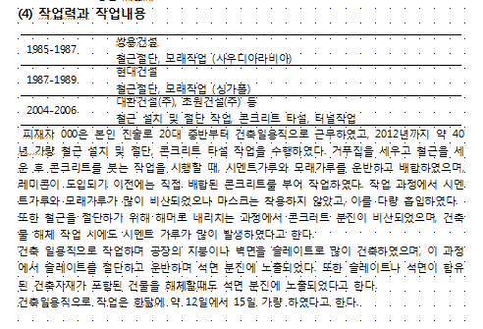
업무관련성 평가 - 폐암

Slide 14
업무관련성 평가 - 폐암
2. 000의 진단 근거 (000병원 의무기록)
18.12.24. CT Chest Routine (CE)
1. A 5.5x4.4x3.4cm sized lobulating mass with satellite nodules at RUL.
A 5.1x4.7cm sized lobulating mass at LUL.
No evidence of significant mediastinal LNs.
--> Double primary lung cancer or RUL lung cancer with lung-to-lung metastasis.
2. Pulmonary emphysema and diffuse bronchial wall thickening in both lungs.
3. Multiple subpleural indeterminate nodules.
4. Bronchiectasis with volume loss in RML.
18.12.01. PET-CT
1. Lung cancer of RUL with metastatic mass of LUL
- DDx.) Double primary cancer
2. Localizing activity at S6 of the liver
- Cannot exclude metastasis
- rec) Radiologic correlation
3. Small nodules of both lung
4. GGO at RLL
5. Probable subsegmental atelectasis of LUL
18.11.30. MR 3T Brain Metastasis (CE) & Diffusion
: No definite evidence of metastasis in the brain and skull.
18.11.21. 외과병리 진단:
DIAGNOSIS:
Lung, upper lobe, lingular segment, left, bronchoscopic biopsy:
Squamous cell carcinoma.
Lung, middle lobe, medial segment, right, bronchoscopic biopsy:
An atypical cell cluster. c/w Squamous cell carcinoma.
#. EGFR mutation: Negative
CK5/6, p63 : positive
TTF-1 : negative
최종진단: 원발성 폐암(편평세포암종, Squamous cell carcinoma)

Slide 15
확정적인 폐암 유발물질 (Known Lung Carcinogens) | 폐암 유발물질 석면* 비소 클로로메틸 에테르(Chloromethyl ethers) 6가 크롬(Chromium(VI)) 및 화합물 결정형유리규산(Cristalline silica) 겨자 가스(Mustard gas) 니켈(Nickel) 화합물 카드뮴(Cadmium) 화합물 다환식 방향성 탄화수소(Polyaromatic hydrocarbons(eg. benzopyrene))* 콜타르, 콜타르피치 라돈(Radon) 간접 흡연(Environmental Tobacco smoke) 폐암 유발공정 철/강철 주조 페인트 도장 알루미늄 제련 고무산업 황산을 포함한 강산 및 무기산 노출 공정간접
가능성이 높은 폐암 유발물질 (Probable Lung Carciongens) | 폐암 유발물질 베릴륨 디젤연소물질(DEE): 철도작업자, 직업운전자, 부두작업자, 기계공 등 대기오염 살충제 살포 등 직업적 노출 포름알데히드 폐암 유발공정 철/강철 주조 페인트 도장 알루미늄 제련 고무산업 황산을 포함한 강산 및 무기산 노출 공정

Slide 16
업무관련성 평가 - 폐암
석면에 노출되는 업무에 종사한 경력이 있는 근로자에게 다음 어느 하나에 해당하는 경우로서 노출 후 10년 이상의 기간이 경과 후 발생된 “폐암”은 업무상질병으로 본다.
노출 후 발병까지의 기간이 10년 미만인 경우에는 노출의 양, 노출의 기간, 노출 후 발병까지의 기간 등을 고려하여 석면으로 인한 질병으로 인정되면 포함한다.
    1. 석면폐증 또는 석면에 의한 것으로 인정되는 흉막 변화가 동반된 경우
    2. 건조폐 중량 1g당 5천개 이상의 석면소체, 1㎛ 이상 길이․5백만개 이상의 석면섬유,
    5㎛ 이상 길이․2백만 개 이상의 석면섬유, 기관지폐포 세정액(BAL)에서 1ml당 5개 이상의 석면소체가 있는 경우
    3. 누적노출량이 10 fiber/cc-년 이상인 경우
    4. 누적노출량을 확인할 수 없는 경우로서 다음 어느 하나에 해당된다고 인정되는 경우

Slide 17
업무관련성 평가 - 폐암
노출군 | 구분 | 세부 노출직업 | 석면노출 최소경력
1차 노출군 | 석면을 원료로 제품을 생산하는 산업 | 석면섬유 제조 가스킷 제조 건축자재 제조 내화단열재 제조 석면방직업 연마재 제조 자동차부품 제조 슬레이트 제조업 | 1년
2차 노출군 | 직무활동 중 석면함유 제품을 다루거나 취급하는 산업 | 건설업 및 건물해체업 선박건조 및 수리 자동차 정비, 제조 전기제품 제조 철강업 철도 차량 정비 | 5년
3차 노출군 | 석면함유제품을 생산과정에서 사용하는 산업 | 금속제품 제조 기계 제조 절연제 제조 접착제 플라스틱제품 제조 항공기부품 제조 | 10년

Slide 18
4. 종합결론
위의 검토내용을 종합할 때, 000는
① 건축 일용직으로 근무하며 석면분진, 시멘트 분진, 결정형 유리규산에 고농도로 오랜시간 노출되었을 것으로 추정되며
② 폐암이 발병하기까지의 잠복기가 충분하며,
③ 석면과 결정형 유리규산이 폐암 발병의 직업성 유해물질임이 여러 연구결과에서 확인되어 있어
직업적 노출에 의한 폐암이 발생하였을 가능성이 높다(Probable)고 판단된다.

Slide 19
IARC group1 agent
Asbestos
Arsenic
Chloromethyl ethers
Chromium(VI)
Sillica, crystalline
Mustard gas
Nickel
Cadmium
PAH(benzopyrene)
Radon
Environmental tabacco smoke
Beryllium
Coal tars and pitches
Mineral oils, untreated and mildly treated
Soots
Talc containing asbestiform fibers
Tetrachlorodibenzo-para-dioxin(TCDD)
Strong inorganic-acid mists containing sulfuric acid

Slide 20
IARC group1 job
코크스 제조와 석탄의 가스화
철과 강철 주조공장에서 일하는 노동자
지하채광: 우라늄, 철, 주석
페인트 도장
알루미늄 제련
고무산업
Coal-tar distillation
Paving and roofing with coal-tar pitch

Slide 21
IARC group 2A agent
  Diesel engine exhaust
  Formaldehyde
  Nonarsenical insecticides
  High temperature frying, emission from
  Epichlorohydrin
  α-Chlorinated toluenes
  Creosote
IARC group 2A Job
  사람의 수작업에 의존하는 예술 잔이나 다른 특별한 종류의 잔들의 제작
  살충제 제조나 적용(일반적으로 스프레이)
  Carbon electrode manufacture

Slide 22
Lung Cancer
Asbestos LD
Peripheral squamous carcinoma
The greater the exposure to asbestos,
the higher the risk for lung cancer
: 20-25% of heavily exposed pts.
Cigarette smoking: synergistic effect

Slide 23
Lung Cancer
Asbestos LD
Asbestos-exposed worker:
equal in upper and lower lobes
fibrosis predominantly in the lower lobes
General population: more commonly in the upper lobes (x 2~3 times)

Slide 24
Lung Cancer
Asbestos LD
Problem: radiolographic detection is may be difficult because of overlying pleural plaques,
round atelectasis, and the presence of asbestosis

Slide 25
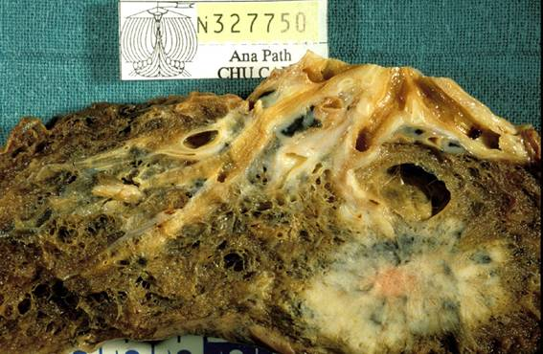
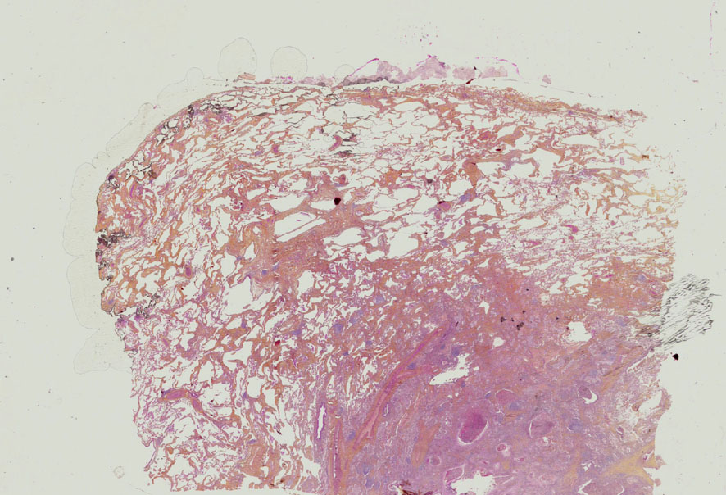
Asbestos associated lung cancer
All cell types are related to
asbestos exposures

Slide 26
2. 진폐증(PNEUMOCONIOSIS)

Slide 27
Case 김**(M/64)
C/C dyspnea on exertion
P/I 운동 시 심해지는 호흡곤란으로 LMC 방문하여 시행한 CT상 이상소견보여 내원
Past Hx. (-)
Social Hx. Smoking (-)
Drinking (-)
Occupational Hx.
  1980년~ 1990년 T 광업소를 시작으로 여러 광업소에서 10년 정도 채탄작업
  1990년 ~ 2010년 J기업 등에서 20년간 파이프 수리 작업, 그라인더 작업

Slide 28
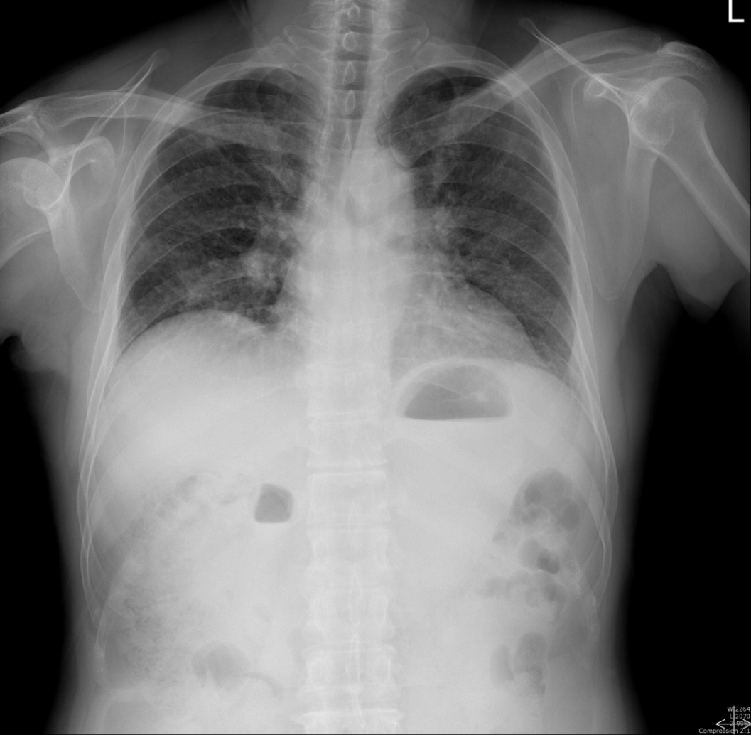
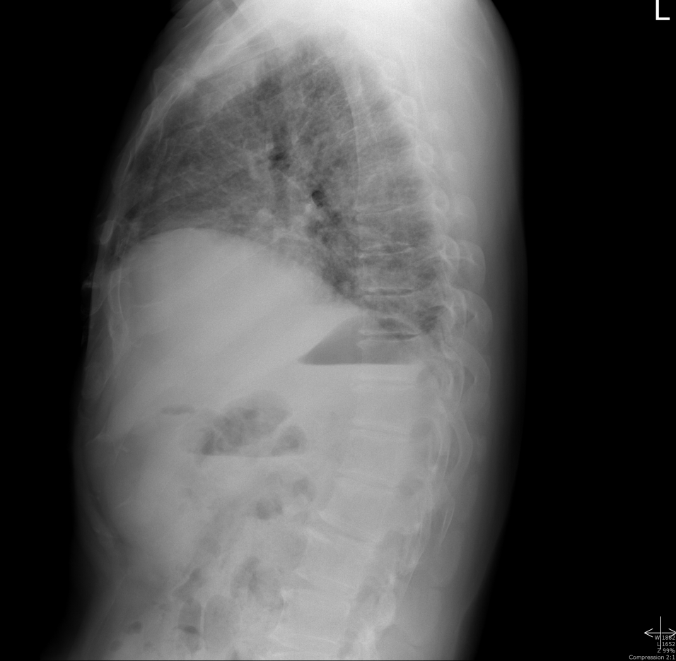
X-ray; 양쪽 폐 실질에 결절성 병변 및 hazziness 소견
Notes:
<흉부 X-ray 촬영 판독소견>
양쪽 폐 실질에 결절성 병변 및 hazziness 소견

Slide 29
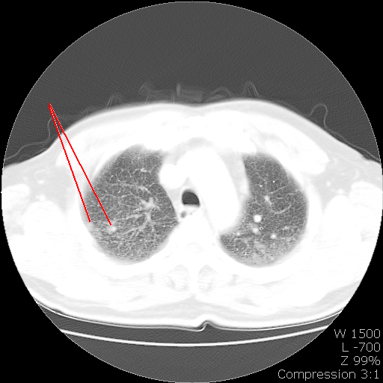
<흉부 CT 촬영 판독소견>
1. Multiple centrilobular nodule 이 양 폐에 산재하나 양폐상엽에 주로 분포하고 있다.
1 cm 미만의 nodule이 right lung subpleural area 에 3개 있음. ==> Compatible coal worker's pneumoconiosis
2. Calicified LN이 mediastinum 및 right hilar area에 있음. Right hilar calcified LN으로 인해 RML, lateral segmental bronchus가 stenosis 되고 이로인해 segmental atelectasis 됨.
[Conclusion]
1. Coal worker's pneumoconiosis
2. Anthracofibrosis, lateral segmental bronchus stenosis
Notes:
2011-04-22
<흉부 CT 촬영 판독소견>
1. Multiple centrilobular nodule 이 양 폐에 산재하나 양폐상엽에 주로 분포하고 있다.
1 cm 미만의 nodule이 right lung subpleural area 에 3개 있음.
==> Compatible coal worker's pneumoconiosis
2. Calicified LN이 mediastinum 및 right hilar area에 있음.
Right hilar calcified LN으로 인해 RML, lateral segmental bronchus가 stenosis 되고 이로인해 segmental atelectasis 됨.
[Conclusion]
1. Coal worker's pneumoconiosis
2. Anthracofibrosis, lateral segmental bronchus stenosis

Slide 30
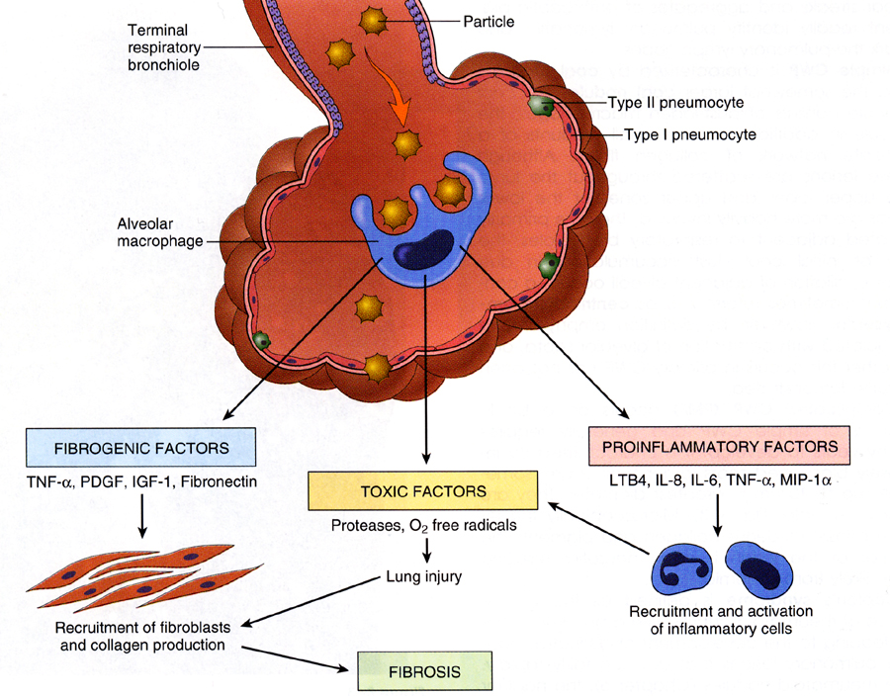
Pathogenesis of pneumoconiosis
Fibrogenic dust e.g silica and asbestos produce progressive fibrosis in the lung

Slide 31
3. 석면관련질환

Slide 32
asbestos-related pleural Ds
Benign pleural effusion, pleural plaque, diffuse pleural thickening, malignant mesothelioma
Benign exudative pleural effusion
Pleural plaque
  Non-asbestos related pleural plaque in 20%
  Bilateral pleural plaques: suggestive of asbestos exposure
Diffuse pleural thickening

Slide 33
Lung cancer and asbestos exposure
Helsinki Criteria
  fiber/cc × 년당 0.5∼4%까지 증가
    누적노출량 25년>폐암의 위험도 2배 증가
  폐암의 위험을 증가시키는 석면노출의 기준
    석면폐증이 있는 경우(석면폐증의 발병은 석면에 대한 고도 노출을 나타내는 표시이다)
    건조된 폐조직의 g당 200만 석면 섬유 수준(>5μm). 혹은,
    500만 석면 섬유(>1μm)가 유지된 경우. 혹은,
    건조된 폐조직의 1g당 5,000에서 15,000의 석면 소체인 경우. 혹은,
    기관지-폐포 세척액 1 ml당 5∼15개의 석면 소체인 경우

Slide 34
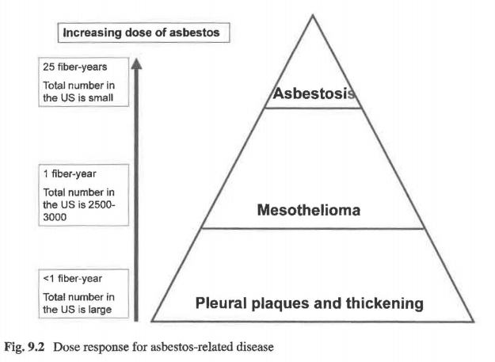
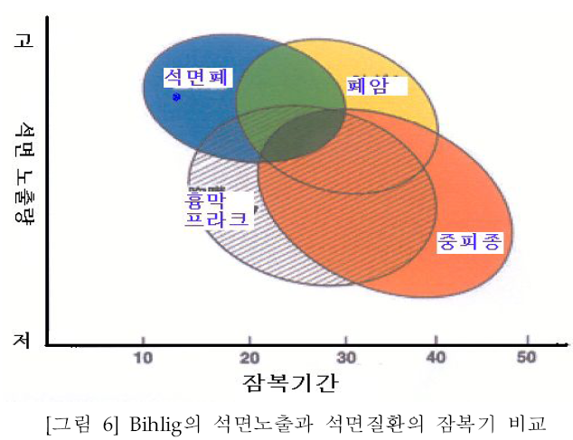
Asbestosis
Lower intensity exposures can result in pleural plaques.
Higher levels of exposure can be associated with an increased risk of mesothelioma.
Finally, the greatest exposures to asbestos can elevate the risk for both lung cancer and asbestosis.
미국기준 악성중피종:석면폐증 발생빈도는 3:1
미국에서 한해 발생하는 석면폐증은 1000명 이하
Notes:
Lower intensity exposures can result in pleural plaques.
Higher levels of exposure can be associated with an increased risk of mesothelioma.
Finally, the greatest exposures to asbestos can. elevate the risk for both lung cancer and asbestosis.

Slide 35
DDx. Asbestosis vs. IPF
Asbestosis: subpleural dot like or branching opacities subpleural curvilinear lines
parenchymal bands
IPF: honeycombing visible intralobular bronchioles bronchiolectasis within consolidation
M Akira et al. AJR 2003;181:163-169
Notes:
Asbetosis: gradual onset, very slow or absent of progression
IPF: more variable or rapid onset and progression
20% no accompanying pleural thickening in asbestosis
Al-Jarad N et al. High resolution computed tomographic assessment of asbestosis and cryptogenic fibrosing alveolitis: a comparative study. Thorax 1992;47:645-650
thick, band like opacities: asbestosis >> IPF
GGO: IPF >> asbestosis

Slide 36
Case 문** (M/73) -악성중피종
C/C cough and dyspnea for 6months
P/I 상기증상으로 본원 호흡기알레르기내과 방문
Past Hx. Heart disease : (+) : 3년전부터
Surgery : (+) 탈장 수술(2009.10)
Other PMHx: 위염 med
Social Hx. Smoking ex-smoker 1pack*50years(2010.7 stop)
Alcohol (-)
Occuation Hx. 25년간 미군 막사 수리보수 및 설치작업 시행 (주된 업무는 슬레이트 작업)

Slide 37
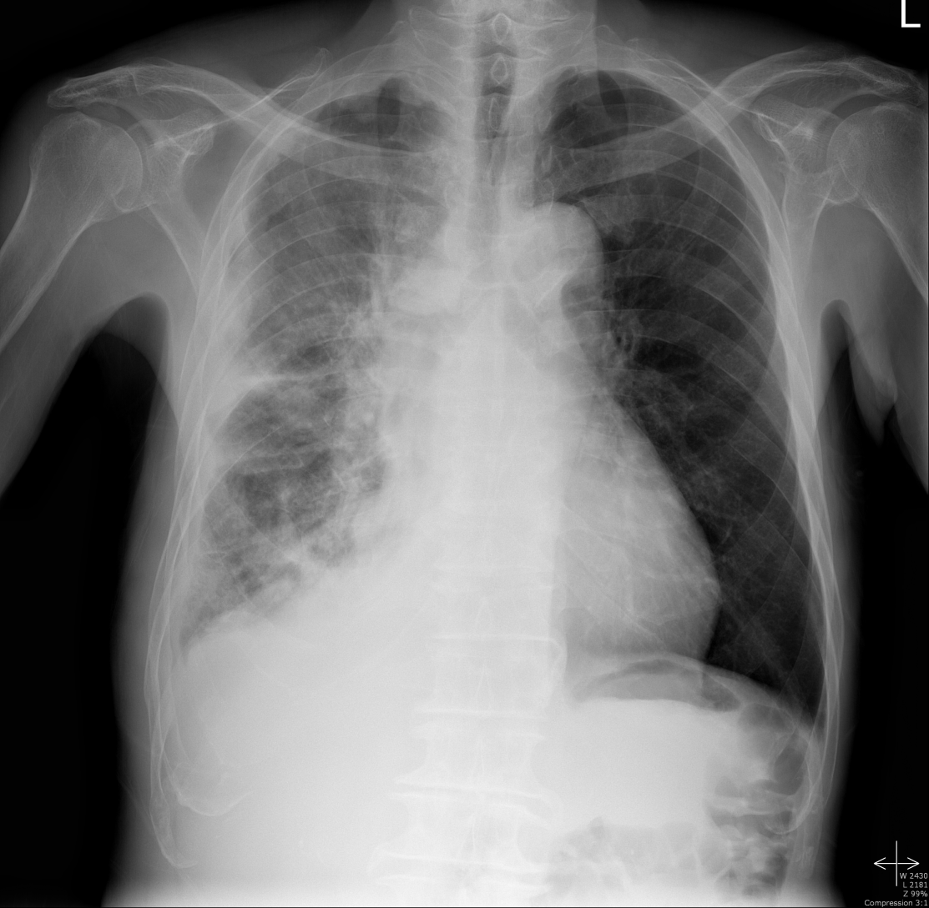
X-ray
Pneumonic infiltration at right lung.
Right pelural effusion.
Notes:
Pneumonic infiltration at right lung.
Right pelural effusion.

Slide 38
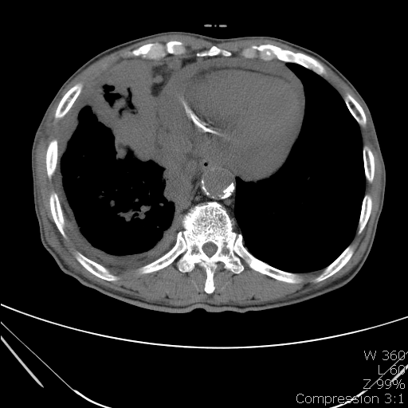
CT: Right hemithorax, malignant mesothelioma, with lymphangitic carcinomatosis at right lung, with multiple bilateral mediastinal and subcarinal and retrocrural LN metastasis, and retroperitoneal extension.
Liver주변의 soft tissue and low attenuation으로 보아 hemidiaphragm을 통한 direct intra-abdominal extension의 가능성도 배제할 수 없음.
Notes:
Right hemithorax, malignant mesothelioma, with lymphangitic carcinomatosis at right lung, with multiple bilateral mediastinal and subcarinal and retrocrural LN metastasis, and retroperitoneal extension.
Liver주변의 soft tissue and low attenuation으로 보아 hemidiaphragm을 통한 direct intra-abdominal extension의 가능성도 배제할 수 없음.

Slide 39
Mesothelioma
rare pleural tumors of which up to 80% occur in asbestos-exposed individuals
: Crocidolite and amosite → high potential
: fibrous mineral zeolite and thoracic radiation are also risk factors
latent period between exposure and onset of disease is in the range of 30-40 years
Symptoms
: chest pain, dyspnea, fatigue, decreased appetite, weight loss

Slide 40
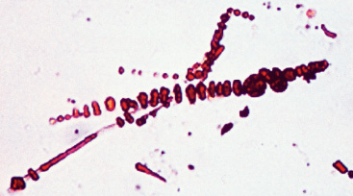
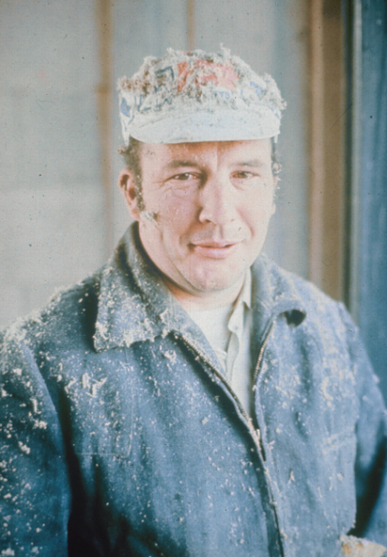
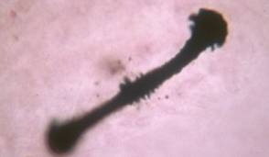
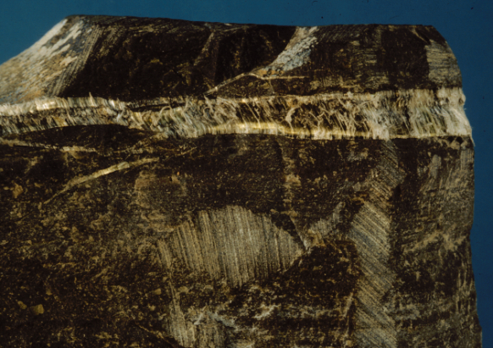
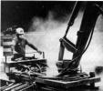

Slide 41
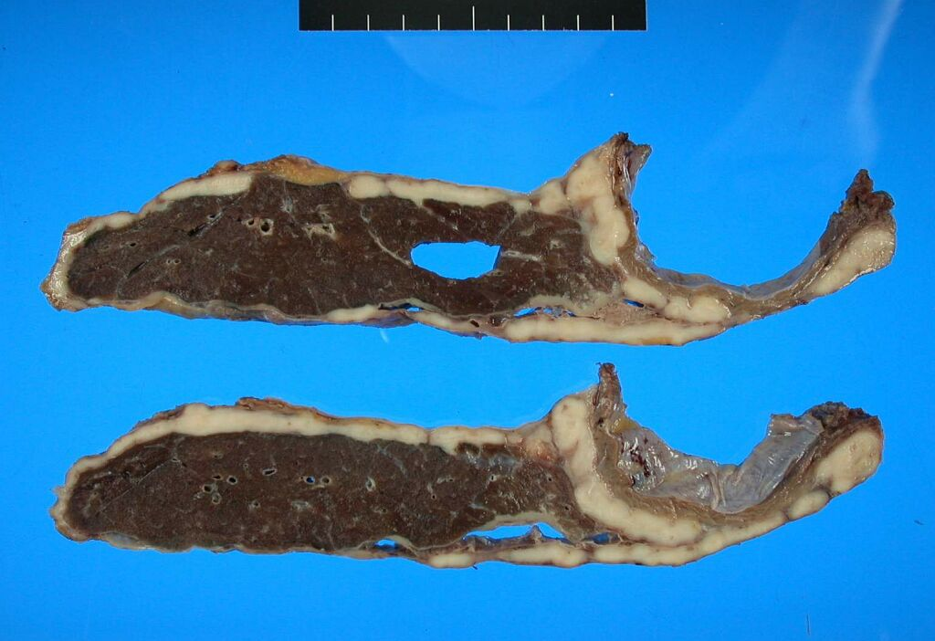
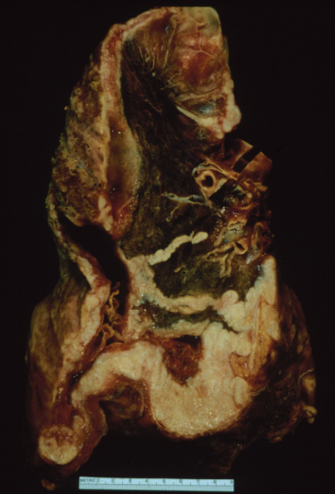
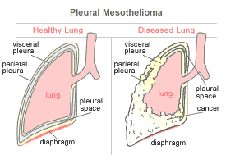
악성 중피종
Pleural resection
Pleuropneumonectomy

Slide 42
진폐의 보상관련 제도

Slide 43
진폐보상 적용대상자
산재보험법
진 폐 법
근로기준법
분진작업경력자로서 진폐법 적용 광업 이외의 사업장
진폐법 시행(85.4.1) 이전 퇴직자로서 장해보상 받은 사실 없는 자
진폐법 적용 사업장 중
- 분진작업 1년 미만 자
- 분진작업이 아닌 직종 종사자
※응급소견자 : 진폐법 적용 대상인 경우도 산재법에 의한 요양신청 가능
8개 광업에서 분진작업에 종사하는 자
시행일이후 이직자로 1년이상 분진작업 종사자(’85.4.1)
시행일이전 이직자로 장해보상 받은 자(’85.4.1)
사업
- 석탄광업, 철광업, 텅그스텐광업, 연 · 아연광업,금 · 은광업, 규석채굴광업, 흑연광업, 활석광업
직종
선후산부, 굴진부, 상하차 공 등
※권양공, 기계수리, 감독 산재보
험법 적용
산재보험법 시행일 (’64.7.1.) 이전 퇴직자
소속 사업장이 산재보험 적용사업 이전 퇴직자
사업주의 직접 보상 책임

Slide 44
진폐의 보상관련 제도

Slide 46
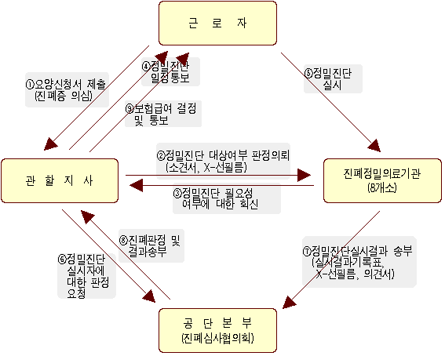
진폐 산재보험법 급여 지급 절차
① 근로자가 근로복지공단에 청구
② 근로복지공단이 건강진단기관에 진폐진단 의뢰
③ 건강진단기관이 진폐진단 실시
④ 건강진단기관이 근로복지공단에 진폐진단 결과 통보
⑤ 진폐심사위원회의 진폐진단 결과 심사
⑥ 근로복지공단의 진폐판정 및 보험급여의 지급 결정
Notes:
산재보험법에 따라...

Slide 47
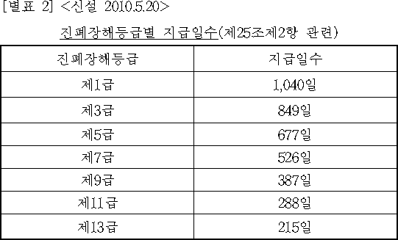
진폐 요양 및 장해등급 조합표
심폐기능 병 형 |  |  | 정상 (F0) | 경미 (F1/2) | 경도 (F1) | 중등도 (F2) | 고도 (F3)
소음영 | 1형 | 1/0,1/1,1/2 | 13급 | 11급 | 7급 | 3급 | 1급 요양대상
 | 2형 | 2/1,2/2,2/3 | 11급 | 11급 | 7급 | 3급 | 1급 요양대상
 | 3형 | 3/2,3/3,3/+ | 11급 | 9급 | 7급 | 3급 | 1급 요양대상
대음영 | 4형 | 4A, B, C | 11급 | 9급 | 5급 | 3급 | 1급 요양대상
 |  | 4C 1/2↑ | 11급 | 9급 | 5급 | 3급 | 1급 요양대상
 |  |  | 심폐기능에 상관없이 요양대상
의증 |  | 0/1 | 무장해(단, tba가 합병되었을 때는 요양대상)
정상 |  | 0/0 | 진폐증이 아님(해당사항 없음)
심폐기능 장해 | 판 정 기 준
고도 장해 (F3) | PFT에서 노력성폐활량(FVC) 또는 일초량(FEV1)이 정상 예측치의 45% 미만 (FEV1인 경우는 노력성폐활량의 70% 미만)
중등도 장해 (F2) | PFT에서 FVC 또는 FEV1이 정상 예측치의 45% 이상, 55% 미만
경도 장해 (F1) | PFT에서 FVC 또는 FEV1이 정상 예측치의 55% 이상, 70% 미만
경미한 장해 (F1/2) | PFT에서 FVC 또는 FEV1이 정상 예측치의 70% 이상, 80% 미만

Slide 48
합병증 등에 따른 요양대상 인정 기준
가. 진폐병형이 제1형 이상인 경우로서 다음의 어느 하나에 해당되는 경우
(1) 합병증으로 활동성 폐결핵, 감염에 의한 흉막염, 기관지염, 기관지확장증, 기흉, 폐기종(심폐기능이 경도 장해 이상인 경우에만 해당), 폐성심, 비정형 미코박테리아 감염으로 확인된 경우
(2) 진폐로 인하여 고도의 심폐기능장해(F3)로 확인된 경우
(3) 진폐의 병형이 제4형이고 대음영의 면적 합계가 오른쪽 폐의 윗쪽 2분의 1을 넘는 경우
(4) 분진작업 종사경력이 있는 진폐근로자에서 원발성 폐암이 발생한 경우
나. 진폐의증( 0/1)에 활동성 폐결핵이 합병된 경우

Slide 49
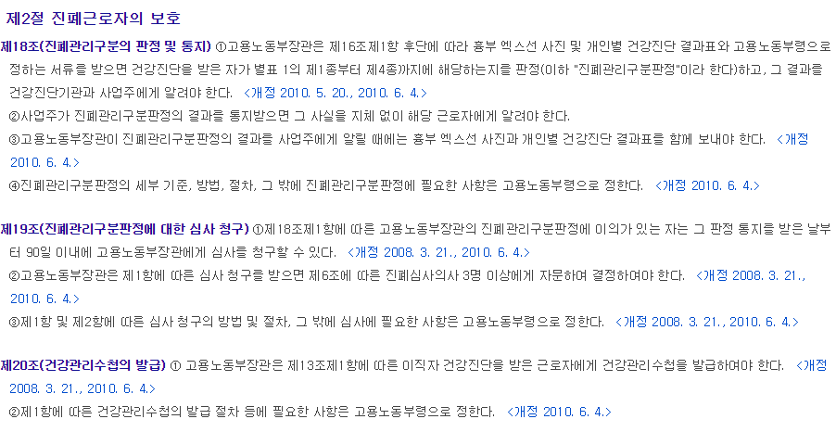
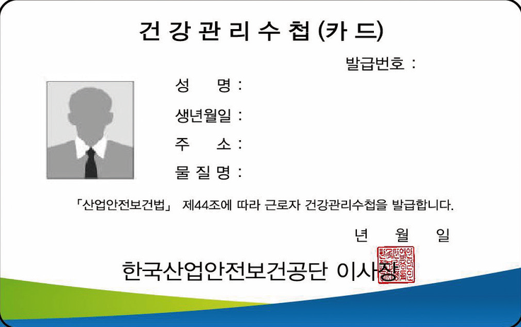

Slide 50
건강관리수첩(산업안전보건법)
가. 석면 또는 석면방직제품을 제조하는 업무(3개월 이상 종사한 자)
나. 다음의 어느 하나에 해당하는 업무(1년 이상 종사한 자)
(1) 석면함유제품(석면방직제품은 제외한다)을 제조하는 업무
(2) 석면함유제품(석면을 1퍼센트 초과하여 함유한 제품에 한정한다. 이하 ‘다’목에서 같다)을 절단하는 등 석면을 가공하는 업무
(3) 설비 또는 건축물에 분무된 석면을 해체/제거 또는 보수하는 업무
(4) 석면이 1퍼센트 초과하여 함유된 보온재 또는 내화피복제의 해체/제거 또는 보수하는 업무
다. 설비 또는 건축물에 포함된 석면시멘트, 석면마찰제품 또는
석면개스킷제품 등 석면함유제품을 해체/제거 또는 보수하는 업무(10년 이상 종사한 자)
라. ‘나’목 또는 ‘다’목 중 하나 이상의 업무에 중복하여 종사한 경우
- 다음의 계산식으로 산출한 숫자가 120을 초과하는 자:
- (나목의 업무에 종사한 개월수)×10 + (다목의 업무에 종사한 개월수)

Slide 51
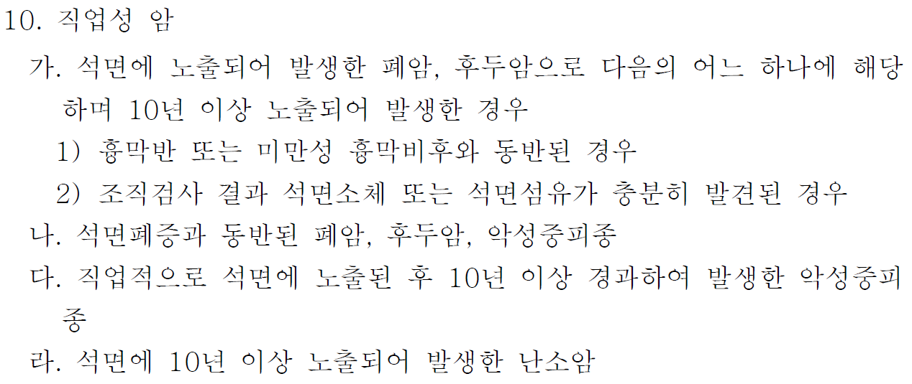
석면관련 직업성질환 인정기준

Slide 52
석면 관련법 비교
석면피해구제법
산업재해보상보험법
환경적 노출인 경우: 타법에 의해 보상되지 않는 경우
관할 지자체에 신청: 한국환경공단에서 결정
-> 환경산업기술원으로 이전
요양급여 및 요양생활수당, 장의비 보상
직업적 노출인 경우
근로복지공단에서 결정
요양급여, 휴업급여, 장해급여 등 보상
Notes:
석면피해구제법과 산업재해보상보험법의 차이에 대해서 설명을 하도록 하겠습니다.
우선 석면피해구제법은 직업적노출 없이 환경적 노출이 있는 경우에 해당하며, 산업재해보상보험법은 직업적 노출이 있는 경우 적용을 받습니다. 하지만 산재를 통해 업무상 재해임을 인정받기가 어려워 직업적 노출이 되어도 석면피해구제법을 적용받는 경우가 있습니다.
각각 신청하는 기관도 다릅니다. 석면피해에 대한 구제를 받기 위해서는 관할 시,군,구청을 통해 한국환경공단에 신청해야합니다. 산재법에 의한 구제의 경우 사업장 관할의 각 근로복지공단 지사에 신청하면 됩니다.
두 법의 보상 범위 또한 다른데 자세한 사항은 다음 슬라이드에서 보겠습니다.

Slide 53
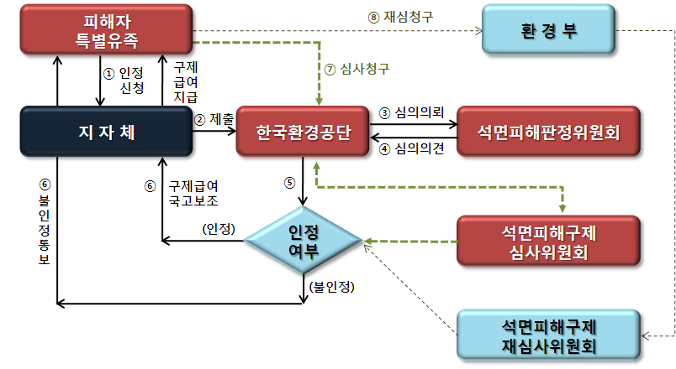
4. 「석면피해구제법」 주요내용
석면피해 구제절차

Slide 54
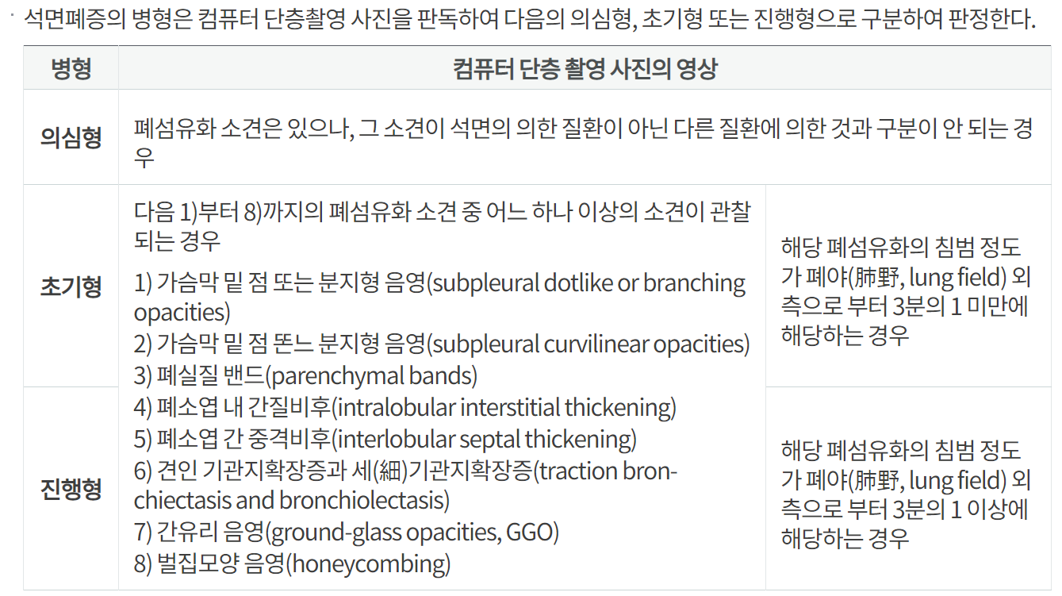
석면피해구제 석면폐증 영상판독
Notes:
석면폐증은 컴퓨터 단층촬영을 통해 의심형, 초기형, 진행형으로 구분할 수 있습니다.
저희가 외래에서 본 환자의 경우 2016년 시행한 HRCT에서 diffuse pleural thickening으로 의심형에 해당하였고 nonspecific postinflammatory pleural plaque도 관찰이 되었습니다.

Slide 55
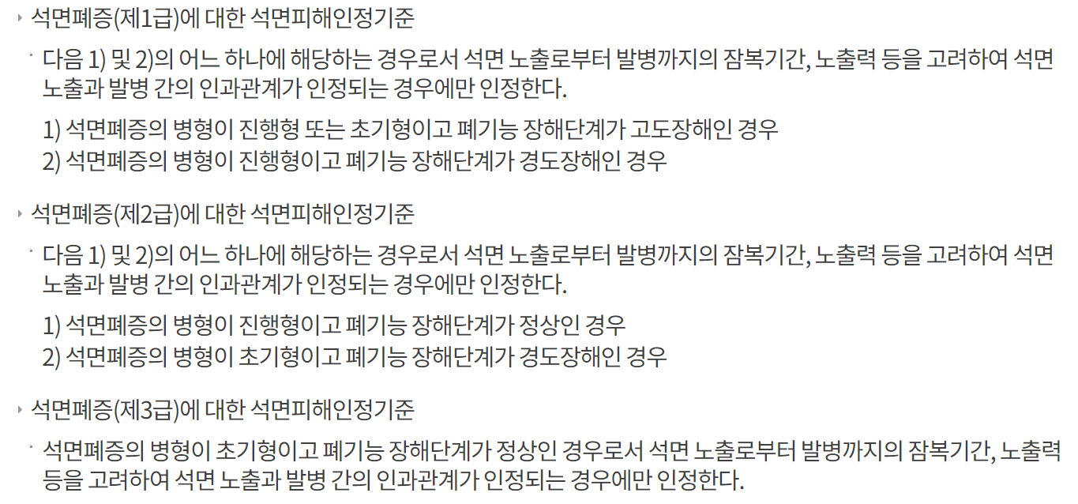
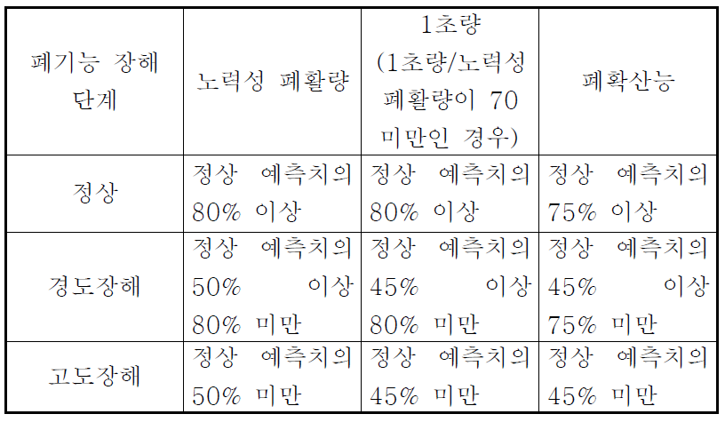
석면피해구제 석면폐증 등급
Notes:
2013년도 본원에서 시행한 PFT에서 FVC 71, FEV1 64, FEV1/FVC% 58 DLCO 59으로 나와 obstructive와 restrictive의 mixed type으로 폐기능의 장해가 있다고 판단되고 석면폐증은 초기형에 해당하여 석면폐증 2급을 진단받았습니다.

Slide 56
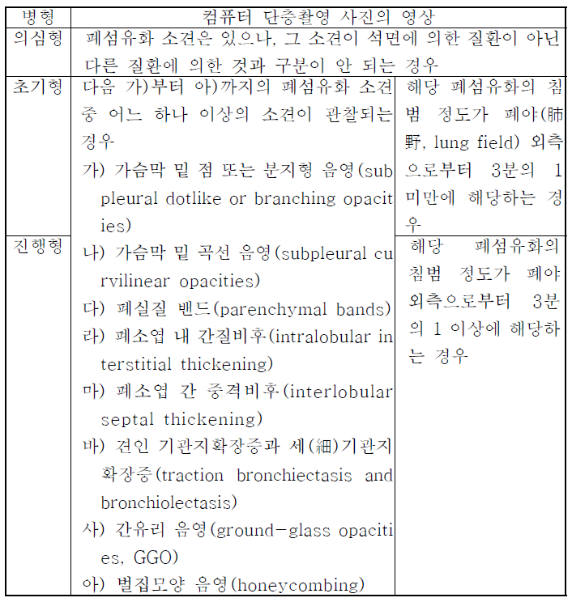

Slide 57
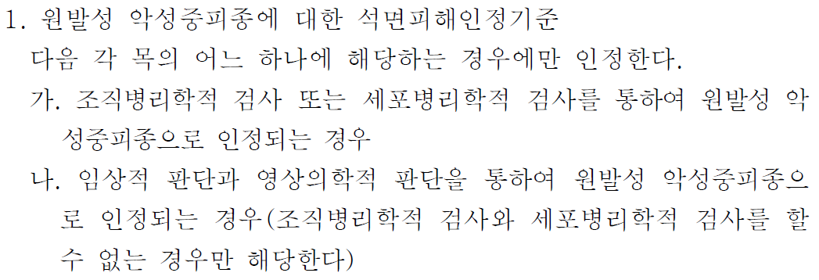
석면피해구제: 악성중피종 & 원발성폐암
Notes:
원발성 악성중피종은 진단이 된 경우에 석면관련성을 따지지 않음 – 이는 악성중피종의 원인 중 80-90%는 석면으로 인한 것이라는 근거에 기인함
진단의 적합성이 주요한 판단의 쟁점이 됨

Slide 58
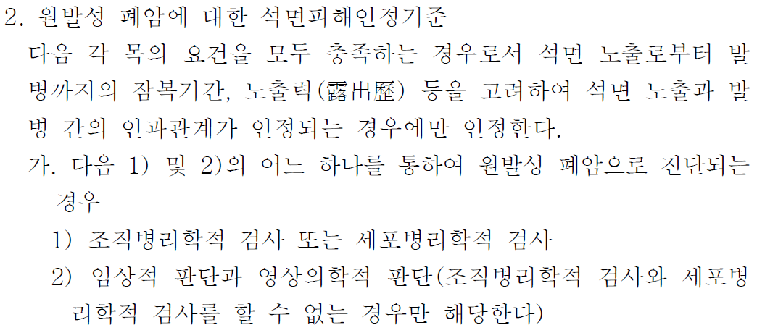
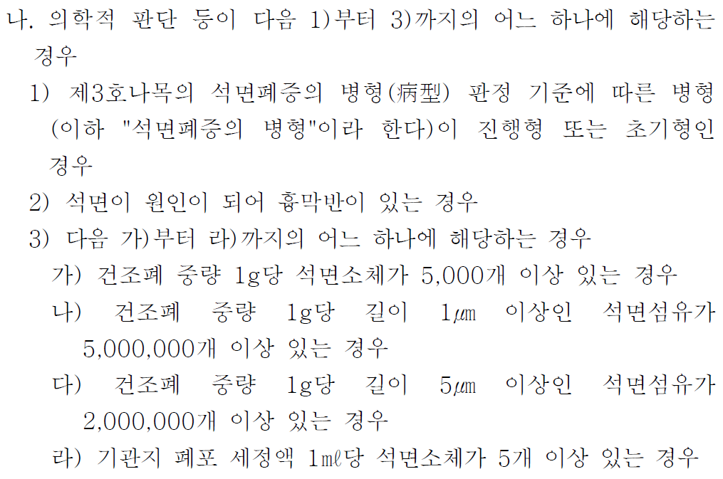
석면피해구제: 악성중피종 & 원발성폐암
Notes:
폐암의 경우는 석면 관련성을 따짐

Slide 59
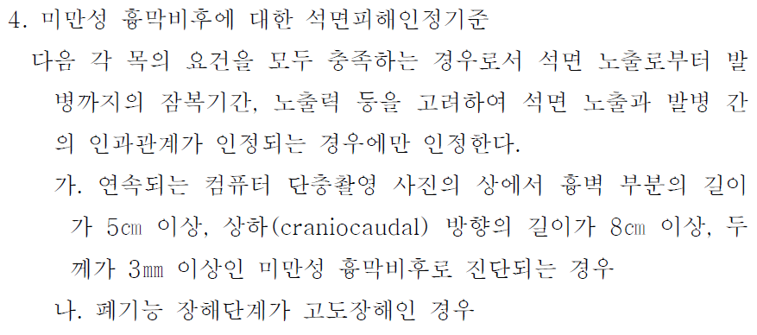
석면피해구제: 미만성 흉막비후

Slide 60
4. 간질성 폐질환

Slide 61
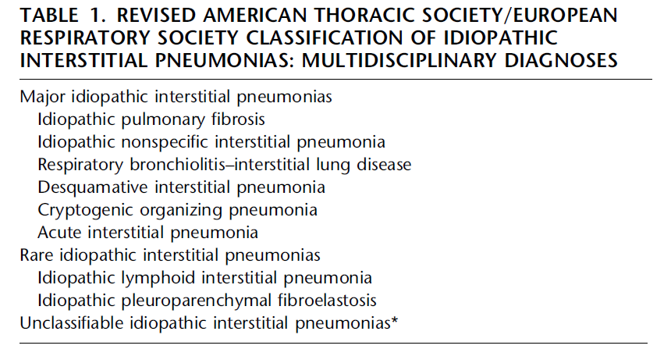
International Multidisciplinary Classification of the IIP, ATS/ERS 2013

Slide 62
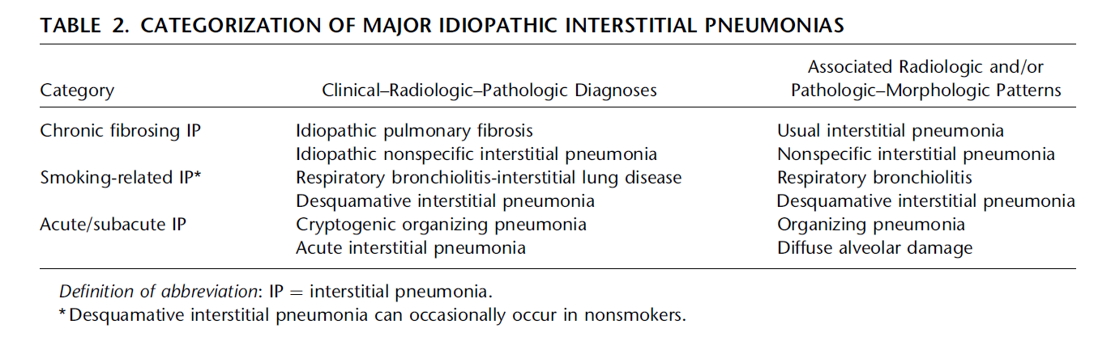
International Multidisciplinary Classification of the major IIP, ATS/ERS 2013

Slide 63
Occupational risk factor of IPF
  영국의 코호트 내 환자-대조군연구
    금속 분진은 IPF 사례의 10-13%
    목재 분진은 5-10% 관여하는 것으로 추정
    - 금속 분진에 노출되는 기간이 1년 늘어날수록 위험도가 1.11배(1.06-1.16),
    목재 분진에 노출되는 기간이 1년 늘어날수록 위험도가 1.12배(1.02-1.24)
    금속 분진의 직업적 노출이나 금속과 관련된 작업이 특발성폐섬유화증의 위험인자임
미국에서 시행한 다기관(multicentral) 환자-대조군 연구 (2000)
  농업 (OR=1.6 95% C.I 1.3-5.5)
  축산업 (OR=2.7, 95% C.I 1.3-5.5)
  미용업 (OR=있다4, 95% C.I 1.2-16.3),
  금속분진 노출 (OR=2.0, 95% C.I 1.0-4.0),
  석재 절단/가공 (OR=3.9, 95% C.I 1.2-12.7)
  식물 및 동물 분진 노출(OR=있다7, 95% C.I 2.1-10.4)의 경우 IPF와 유의한 연관성이 나타났다.
  Baumgartner KB, Samet JM, Coultas DB, Stidley CA, Hunt WC, Colby TV, Waldron JA. ccupational and environmental risk factors for idiopathic pulmonary fibrosis: a multicenter case-control study. Am J Epidemiol 2000 15;152(4):307-15

Slide 64
Occupational risk factor of IPF
직업 및 환경적 요인과 특발성폐섬유화증 (IPF)의 연관성에 대한 가장 최근의 환자-대조군 연구는 이집트에서 이루어진 것으로 2010-2011년에 이집트의 3개의 도시에서 multicenter-hospital based로 진행되었다.
  남성 : 목수/목공 근로자(OR=2.56, 95% C.I 1.02-7.01),
  석유화학공정 근로자(OR=6.47, 95% C.I 1.66-25.12),
  직업적 목분진 및 목재보존재 노출(OR=2.71, 95% C.I 1.01-7.37),
  여성 : 농업 근로자(OR=3.34, 95% C.I 1.17-10.12),
  조류 사육(OR=1.82, 95% C.I 1.03-3.85),
  직업적으로 동물사육(OR=1.78, 95% C.I 1.01-3.13)
  농약/살충제 노출(OR=8.68 95% C.I 1.04-72.17)
  IPF가 유의하게 증가!!
Awadalla NJ1, Hegazy A, Elmetwally RA, Wahby I. Occupational and Environmental risk factors for idiopathic pulmonary fibrosis in Egypt: a multicenter case-control study. Int J Occup Environ Med. 2012 Jul;3(3):107-16.

Slide 65
Occupational risk factor of IPF
2007년 보고된 스웨덴에서 시행한 환자-대조군 연구
  남성 : 자작나무분진(OR 2.7, 95% CI 1.30-5.65) 및 경목분진 (OR 2.7, 95% CI 1.가공-6.52) 등의 유기분진과 연관성(+)
  금속분진노출과는 유의한 관련성(-)
  여성 : 유기분진, 금속분진 모두 관련성(-)
일본에서 시행한 환자-대조군 연구
  금속분진에 노출된 경우 IPF가 유의하게 증가하였으며 (OR = 9.55; 95% CI = 1.68-181.12)
  석재 및 살충제와는 관련성이 없는 것으로 나타났다.
  특히 2007년 Kitamura 등은 IPF 환자군의 폐문 림프절에 실리카와 알루미늄이 대조군에 비해 유의하게 침착됨 보고
  Gustafson T1, Dahlman-Höglund A, Nilsson K, Ström K, Tornling G, Torén K. Occupational exposure and severe pulmonary fibrosis. Respir Med. 2007 Oct;101(10):2207-12
  Kitamura H1, Ichinose S, Hosoya T, Ando T, Ikushima S, Oritsu M, Takemura T. Inhalation of inorganic particles as a risk factor for idiopathic pulmonary fibrosis-elemental microanalysis of pulmonary lymph nodes obtained at autopsy cases. Pathol Res Pract. 2007;203(8):575-85

Slide 66
Occupational risk factor of IPF
결정형 유리규산 분진(silica)은 오래 전부터 잘 알려진 간질성 폐질환인 규폐증을 유발할 뿐만 아니라 규폐증자의 17.3-19.3%에서 폐 섬유화도 나타나는데, 특히 하엽 및 흉막 아래부위에 뚜렷한 UIP 소견이 나타날 수 있다.
  - 일본의 243명 규폐증자 중 28명(11.5%)이 HRCT에서 만성 간질성 폐렴 소견이 나타났는데, 21명은 UIP pattern 이면서 그 중 11명은 조직검사에서도 UIP 소견으로 확인되었다.
- Arakawa H et al. Chest 2007;131:1870-6
  - 결정형 유리규산 분진에 노출되었으나 규폐 소견이 없던 14명이 HRCT에서 처음에는 정상이거나(2명), 망상음영을 동반하거나(4명), 동반하지 않은(7명) 하엽의 간유리 음영이 약하게 있거나, 하엽에 망상 음영만 있다가(1명) 모두 12.1년(중앙값)이 지나서는 벌집모양음영으로 진행 하였다.
- Arakawa H et al. 2008;191:1040-5

Slide 67
<특발성폐섬유화증(IPF)의 위험인자로 추정되는 요인>
<
Environmental /occupational | Genetic mutations
agriculture/farming | TERT, TERC (telomerase genes)
birds | TERT, TERC (telomerase genes)
hairdressing | SPA2 ( surfactant protein A2)
livestock | MUC5B (mucin 5B)
animal/vegetable dust | ELMOD2 (ELMO domain-containing 2)
textile dust | TOLLIP ( toll interacting protein)
mold
metal dust
wood dust
stone/sand/silica
wood fires
tobacco smoke
Comorbidity | Infection
gastroesophageal reflux disease | human herpes virus
diabetes mellitus | hepatitis C virus
-> Ley B 등. Epidemiology of idiopathic pulmonary fibrosis. Clin Epidemiol. 2013 Nov 25;5:483-492

Slide 68
<2006년 이전 IPF의 직업적 요인 관련 환자-대조군 연구들>
 | United Kingdom |  | United States |  | Japan
저자 출판 년도 (환자군/대조군) | England 등 1990 (40명/106명) | Trent 등 1996 (218명/569명) | Mullen 등 1998 (17명/94명) | Baumgartner 등 2000 (248명/491명) | Iwai 등 1994 (86명/172명) | Miyake 등 2005 (102명/59명)
Agriculture/ Farming | - | - | - | 1.60 | 3.01 | -
Livestock | 10.89 | - | - | 2.70 | - | -
Wood dust | 2.94 | 1.71 | 3.3 | 1.60 | - | 6.71
Textile dust | 0.9 | 1.80 | - | 1.90 | - | -
Mold | - | - | 16.0 | - | - | 0.98
Metal dust | 10.97 | 1.68 | - | 2.00 | 1.34 | 9.55
Stone/sand/ silica | 1.59 | 1.76 | 11.0 | 3.90 | - | -
Wood fires | 12.55 | - | - | 0.80 | - | -
Smoking | 1.11 | 1.57 | - | 1.60 | 2.94 | 3.23
Taskar VS et al. Proc Am Thorac Soc. 2006 Jun;3(4):293-8.

Slide 69
<2006년 이후(최근) IPF의 직업적 요인 관련 환자-대조군 연구들 >
 | Egypt |  | Sweden |  | Japan
저자, 출판년도 환자군/대조군 | Awadalla 등, 2012 (201명/205명) |  | Gustafson 등, 2007 (140명/757명) |  | Kitamura 등. 2007 (23명/23명)
 | Men | Women
Agriculture/ Farming | 1.00 | 3.34 | 1.1
animal feeds, products and dust | 0.65 | 1.78 | birds 1.7
Wood dust | 2.71 | 4.32 | birch dust 2.4 | hard wood 2.5
Carpentry/ woodworking | 2.56 | 3.48
Textile dust | 3.25 | 0.40 | 1.3
Mold | 0.68 | 1.37
Metal dust | 1.58 | - | 0.8 |  | Aluminum 57.84
Stone/sand/silica | 1.11 | - |  |  | silicon 2.99
Chemical/ petrochemical | 6.47 | -
Smoking | - | - | 0.9

Slide 70
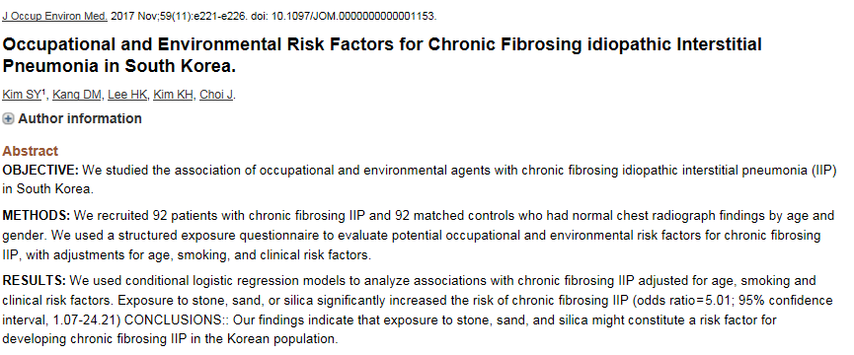

Slide 71
Table 4. Conditional logistic regression models for the idiopathic interstitial pneumonia according to occupation and occupational exposure adjusted for age, smoking.
 | Model Ⅰ |  | Model Ⅱ |  | Model Ⅲ
 | OR | 95% CI | OR | 95% CI | OR | 95% CI
Silica/stone/cement | 4.30 | 1.20-15.46 | 3.97 | 1.09-14.49 | 4.08 | 1.11-14.91
Wood dust | 1.70 | 0.54-5.36 | 1.70 | 0.51-5.61 | 1.70 | 0.53-5.61
Solvent | 1.61 | 0.70-3.67 | 1.59 | 0.69-3.68 | 1.62 | 0.70-3.75
Welding fume/metal dust | 1.60 | 0.60-4.30 | 1.59 | 0.58-4.40 | 1.62 | 0.58-4.48
Asestosis | 6.12 | 0.66-56.77 | 6.06 | 0.64-57.67 | 7.23 | 0.69-75.50
model 1 : 연령, 흡연력 보정
model 2 : 연령, 흡연력, 환경 노출 보정
model 3 : 연령, 흡연력, 환경 노출, 임상적 위험인자 보정
임상적 위험인자: 당뇨, GERD, HCV, herpes virus
환경 노출 : 곰팡이, 침수, 애완동물, 거주지 인접지역 분진노출

Slide 72
5. 천식

Slide 73
Case 오**(40/F)
CC: 1년 전(2010)부터 dyspnea
PI 2007년 12월부터
J테크주식회사(목형모델을 만드는 회사)에서 일하심
수지, 신나, 알코올 등 화학약품 사용 (에폭시수지)
입사 후 6개월 후부터 가끔 호흡곤란시작
2010.2 nocturnal dyspnea, cough, scanty sputum, wheezing → 아침에 호전
2010.2 김해J병원에서 불규칙적으로 Med.
수일 전부터 약 중단해 보니 Sx 악화되어 본원 호흡기내과를 방문 하심
non-smoker, allergy Hx(-) atopy(-)
중국동포

Slide 74
본인은
목형 만드는 일에서 후처리를 주로 함 .
페인트칠은 안함
옆에 있으면 본인이 가장 민감
회사: 김해 생림면
수지: 에폭시 YD115
2009년 유리섬유
증상 : 집에 가서 밤에 주로 호흡곤란
1>2>3 순서로 힘들다.
1) 레진 경화 작업할 때 가스 올라올 때 힘들다.
2) 신나칠 할 때 페인트 냄새가 나면 힘들다.
3) 샌딩할 때 먼지나면 힘들다.

Slide 75
MAST total IgE 1+
otherwise N-S
CBC WBC 5760
eosinophil 700/ul (normal 0~500)
12.2% (normal 0~6)
LDH 496 ↑(218~472) Ca 10.4 ↑(8.5~10.3)
chest PA U-R
EKG normal

Slide 76
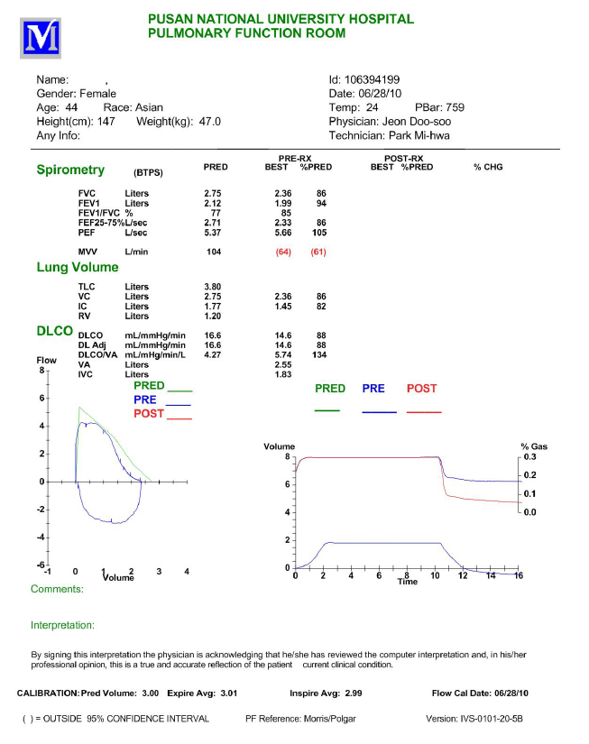
PFT
Normal
  FVC 2.36 (86%)
  FEV1 1.99 (94%)
  FEV1/FVC 85%
Normal DLCO

Slide 77
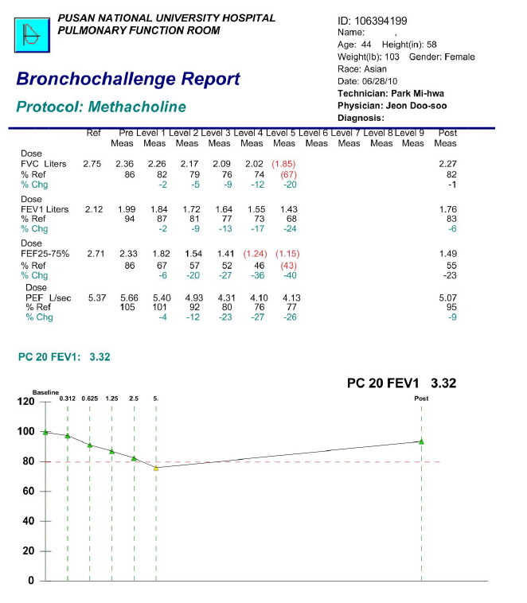
Methacholine
Provocation Test
PC20 : 3.32mg/ml (정상: 8 이상)
Positive
Reversibility short acting beta2 agonist : positive

Slide 78
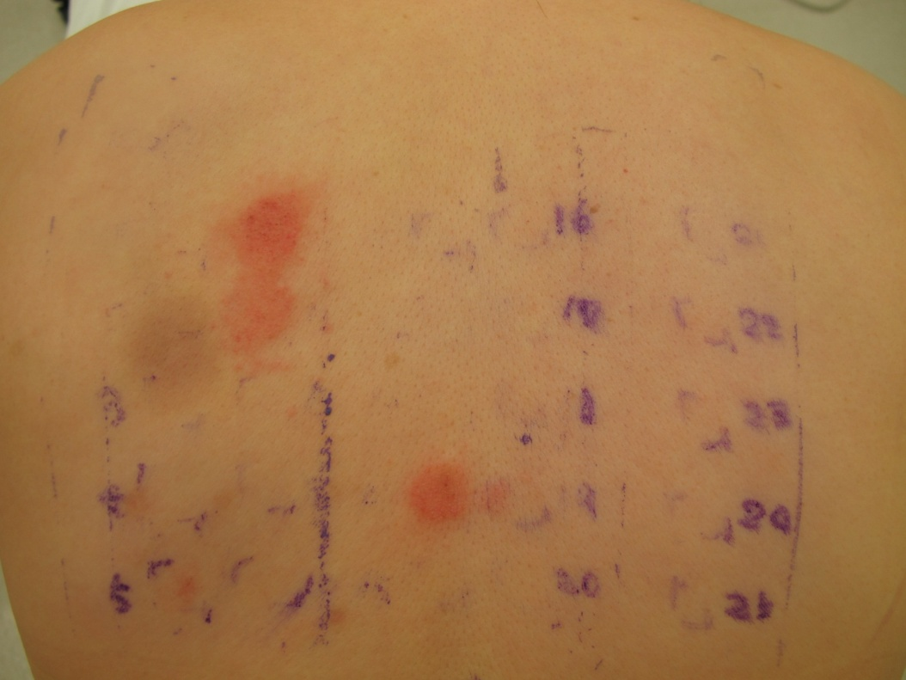
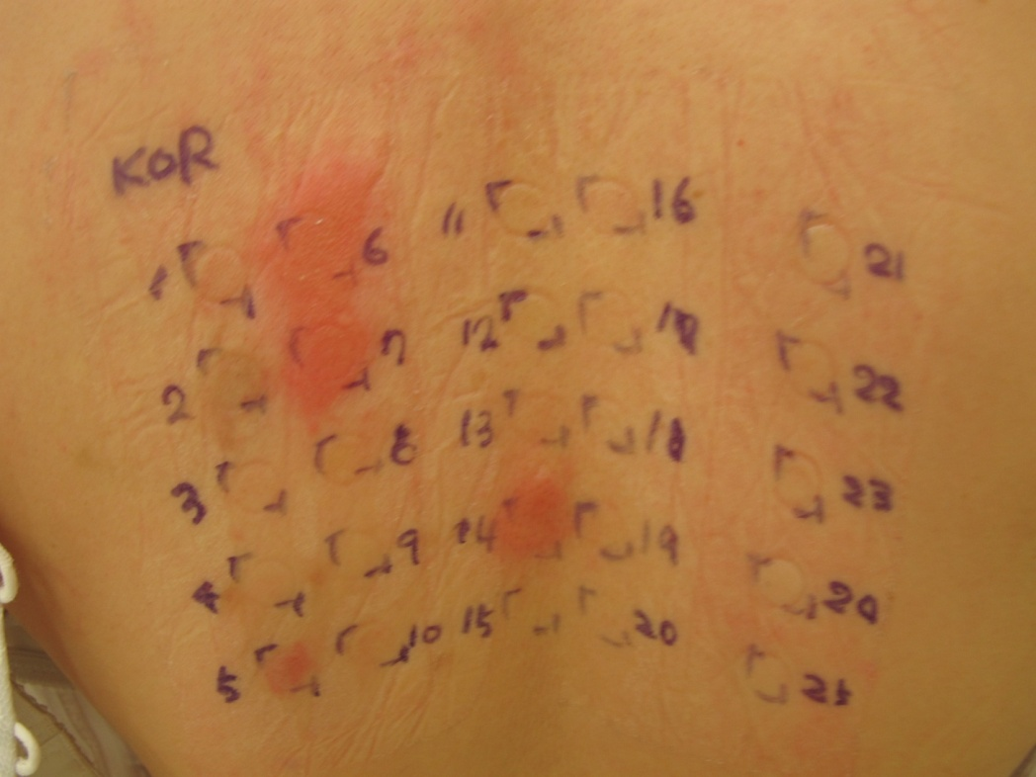
Patch Test (Korean standard)
Day 2
 | 5 | 6 | 7 | 14
D2 | 2+ | 3+ | 3+ | 3+
D4 | 1+ | 2+ | 2+ | 2+
5 : Cobalt Dichloride
6 : Mercury Compounds
7 : Nickel
14 : 티메로살
TDI 에는 반응없음
Day 4

Slide 79
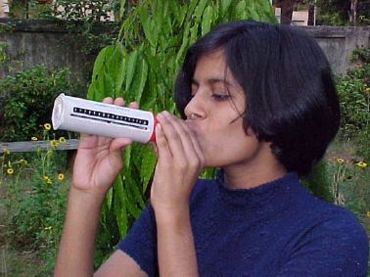
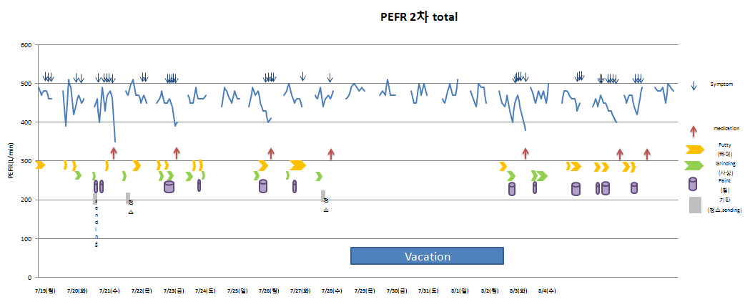
Peak Expiratory Flow Rate
(PERF)

Slide 80
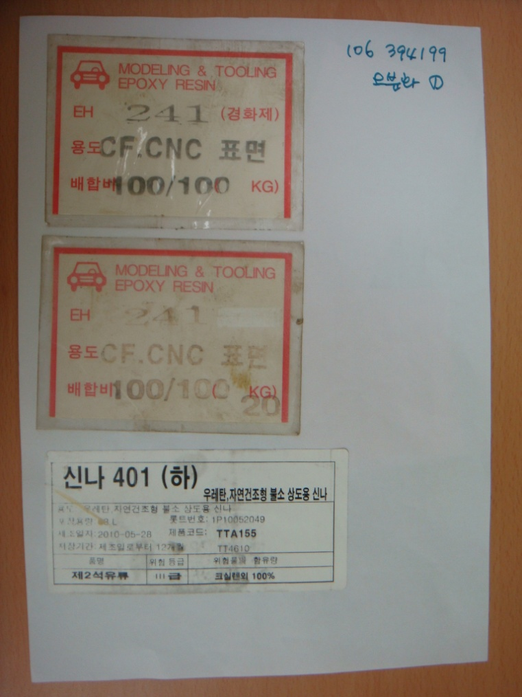
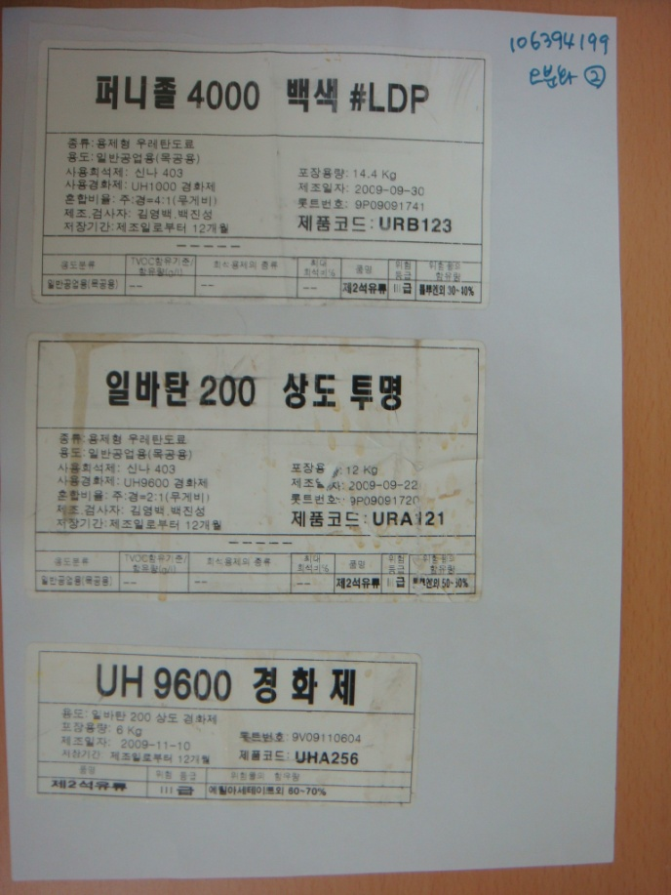
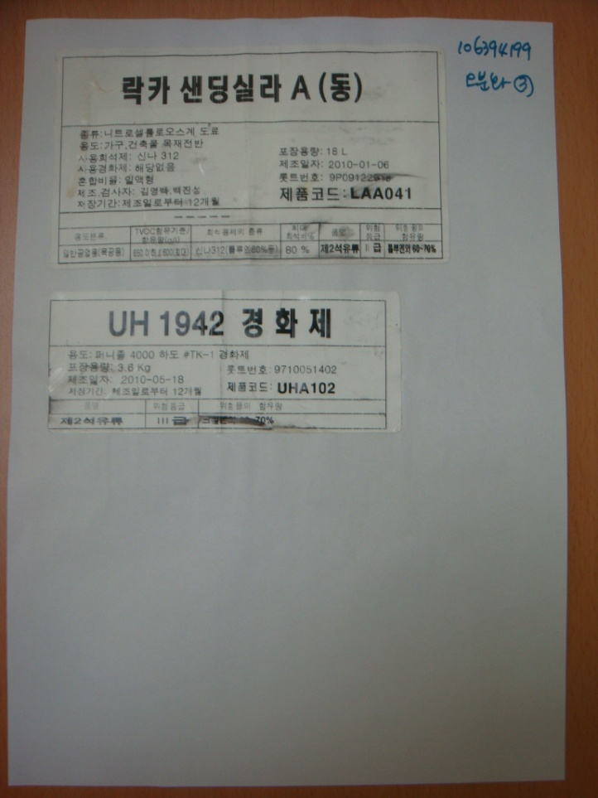
노출물질
Epoxy resin, Urethane(thinner), 크실렌(xylene), 톨루엔, 에틸아세테이트
무엇을 볼까? CAS no, MSDS

Slide 81
< 직업성 천식을 유발시키는 물질 >
isocyanate | MWF | welding fume | cleaning solution
epoxy | formaldehyde | rubber | acrylates
chlorine | paint fume | styrene | cobalt
plastic fume | flour | ammonia | chromium
pesticide | printing ink | amine | caustics
pickling ingredient | fiberglass | rose hips | sulfonate
111-TCE | cement dust | nitrogen | nickel
glutaraldehyde | cadmium solder | enzyme | flux
reactive dye | wood dust | phthalic anhyride | latex
From 1336 confirmed work-related asthma patients in Michigan 1988-1998

Slide 82
Specific Challenge test

Slide 83
6. 만성폐쇄성폐질환(COPD)

Slide 84
Case 안**(M/65)
C/C dyspnea for 5 years
P/I 상기증상으로 본원 호흡기알레르기클리닉 에서 진료 -> 작업관련성 평가위해 의뢰
Past Hx. 고혈압, 폐결핵
Social Hx. Smoking ex-smoker 1pack*40years
Drinking (-)
Occupational Hx. 2004년부터 2016년까지 주강 공장에서 가우징, 그라인딩, 용접 작업

Slide 85
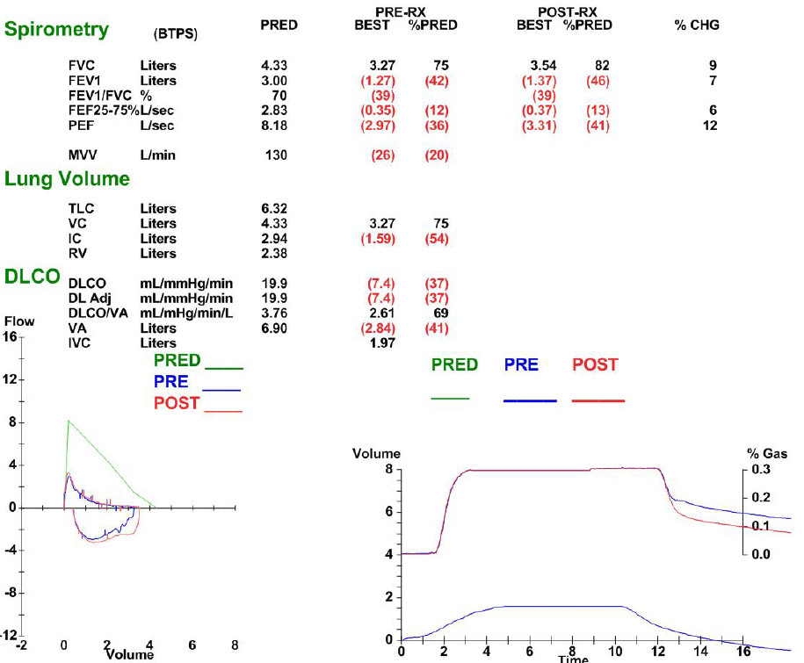

Slide 86
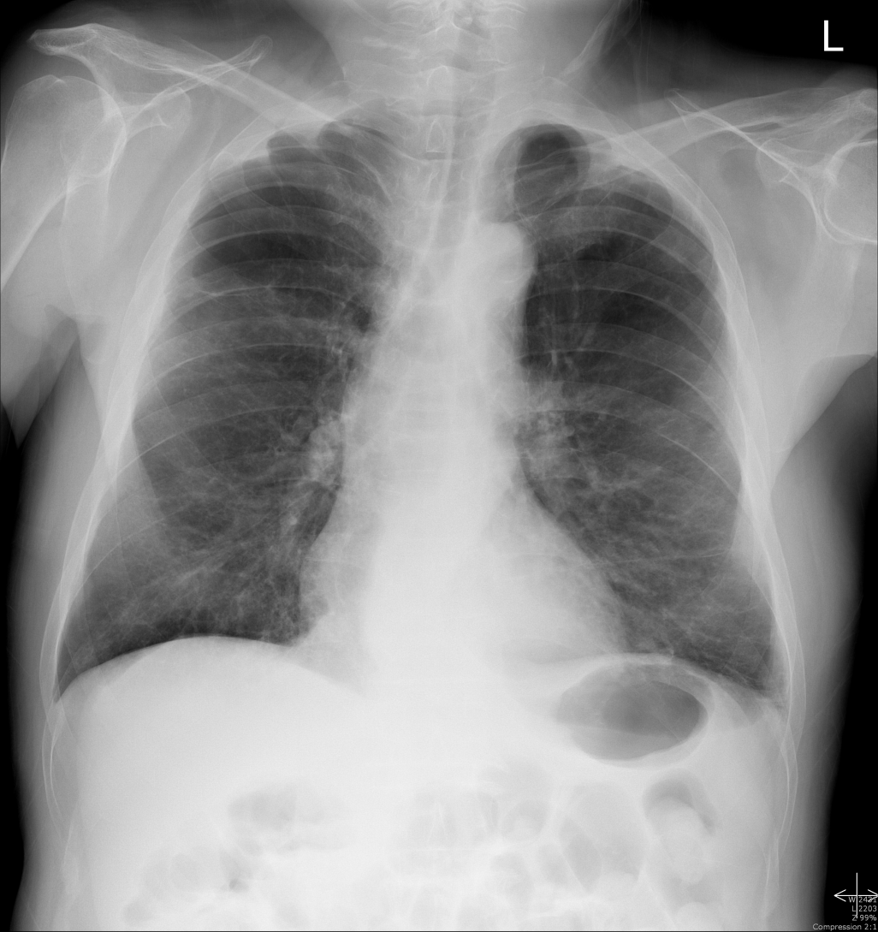
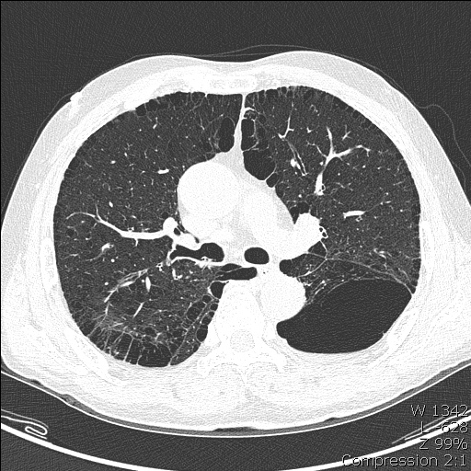
흉부 촬영소견
CXR: bullous change in both upper lobe. atherosclerotic heart configuration and chronic bronchitis in BLL.
CT: 1. Severe bullous emphysema. 2. LUL lingular segment and LLL posterior basal segment, infected bullae.
Notes:
CXR: bullous change in both upper lobe. atherosclerotic heart configuration and chronic bronchitis in BLL.
CT: 1. Severe bullous emphysema. 2. LUL lingular segment and LLL posterior basal segment, infected bullae.

Slide 87
< 업무관련성평가 >
① 흉부CT검사 및 폐기능검사를 통하여 만성폐쇄성폐질환을 진단받았으며
② 환자의 직업력 상 철광산에서 굴진 작업을 하여 실리카에 노출되었음이 확실하고, 이는 여러 문헌 상에서 만성폐쇄성폐질환의 원인이 됨이 증명 되었고,
③ 방사선학적으로 규폐증의 소견은 없으나 실리카 노출에 의한 만성 폐쇄성 폐질환은 이들 소견과 상관없이 발생한다는 점을 고려하여야 하고
④ 환자의 흡연력은 있으나 흡연과 직업적 유발 물질은 상호 효과를 통해 질환 발생의 빈도를 높이는 점에서 볼 때
본 재해자의 질환은 직업과 관련되었을 가능성이 높음

Slide 88
COPD definition
Common, preventable and treatable disease
Persistent respiratory symptoms and airflow limitation that is due to airway and/or alveolar abnormalities usually caused by significant exposure to noxious particles or gases (GOLD 2018)
유병률
GOLD 기준으로 조사한 연구 결과, 대체적으로 10%의 유병률을 보였다.
흡연자나 과거 흡연자, 40세 이상 , 남성>여성
전체 COPD 환자의 약 15%정도가 직업적인 원인에 의해서 발생하지만 70~80년대 열악한 사업장환경을 고려하면 직업적인 원인의 기여도는 더 높을 것으로 추정된다.
Notes:
주로 유독한 입자나 가스로 유발된, 기도와 폐포의 abnormalities로 인해 지속적인 호흡기증상과 기도폐쇄가 일어난 상태를 의미합니다

Slide 89
COPD 업무상 질병 판정기준
(산재보상보험법시행령 별표3 제3호 사목) 장기간․고농도의 석탄․암석 분진, 카드뮴 흄 등에 노출되어 발생한 만성폐쇄성폐질환, 2013. 7부터
노출수준과 진단기준을 만족→ 업무상 질병으로 판정
다음의 어느 하나에 해당하면 장기간․고농도로 석탄․암석 분진, 카드뮴 흄 등에 노출된 것으로 인정
  천식의 악화나 기관지확장증 등 폐쇄성 폐환기능장애를 유발할 수 있는 다른 원인으로 발생한 기류 제한은 제외
석탄․암석 분진, 흄, 가스, 증기 등에 20년 이상 노출되어 만성폐쇄성폐질환이 발생하였다고 인정되는 경우
석탄․암석 분진, 흄, 가스, 증기 등에 노출된 기간이 20년 미만
  지하공간이나 밀폐된 공간 등에서 작업을 수행하여 만성폐쇄성폐질환이 발생하였다고 인정되는 경우
과거에도 직업성 인정되었으나 간소화됨: 직업력 + 폐기능
탄분진 노출되었으나 진폐 보상 안되는 경우에 도움: 30%

Slide 90
장해기준
(폐기능의 판정) 속효성 기관지확장제 투여 후 1초량(FEV1)에 따라 폐기능을 판정
  급성 악화 등이 없는 안정된 상태에서 1개월 이상 간격으로 2회 이상 실시한 폐활량 검사 중 더 양호한 결과를 적용
  <만성폐쇄성폐질환의 장해등급 적용기준>
장해등급 | 흉복부 장기의 장해 | 만성폐쇄성폐질환 폐기능 장해
제3급 (제4호) | 흉복부 장기의 기능에 뚜렷한 장해가 남아 평생 동안 노무에 종사할 수 없는 사람 | 1초량(FEV1)이 30% 이상 55% 미만
제7급 (제5호) | 흉복부 장기의 기능에 장해가 남아 쉬운 일 외에는 하지 못하는 사람 | 1초량(FEV1)이 55% 이상 70% 미만
제11급 (제11호) | 흉복부 장기의 기능에 장해가 남은 사람 | 1초량(FEV1)이 70% 이상 80% 미만
1-3급은 연금으로만 지급, 4-7급은 연금 또는 일시금 선택 가능, 8-14급은 일시금으로만 지급
요양대상 1초량(FEV1)이 30% 미만인 자
  울혈성 심부전, 기흉, 흉수, 폐색전증, 부정맥 등 만성폐쇄성폐질환의 급성 악화와 유사한
  질병에 의한 경우는 제외

Slide 91
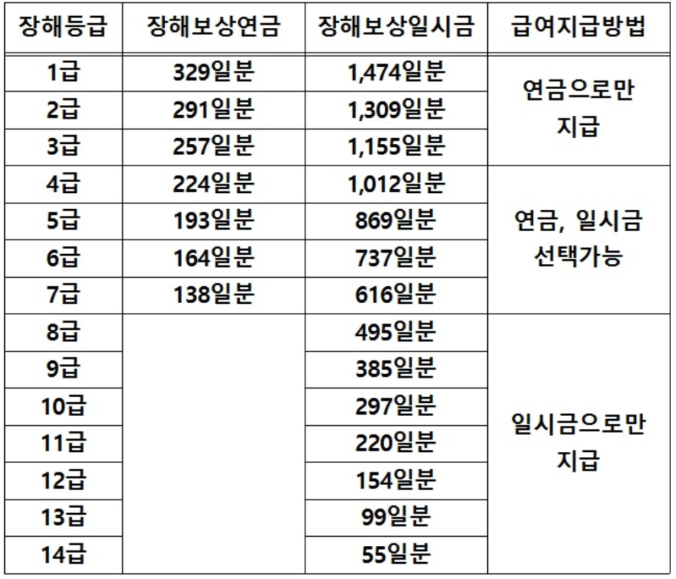

산재 처리 기준
폐기능 정도에 따라 보상내용이 달라짐.
폐기능 정도 판단 -> FEV1
  FEV1 < 30% : 요양급여 및 휴업급여 지급
  30 ≤ FEV1 < 80% : 정도에 따라 장해급여(연급 또는 일시금) 지급
Notes:
20년 이상 노출이 되었고 환자의 PFT를 보았을 때 FEV1이 58%로 moderate, 7급임. 장해급여를 지급 받을 수 있을 것으로 보임.
3급은 30-55
7급은 55-70
11급 70-80
7급으로 분류.

Slide 92


Slide 93
3. 산재보상의 이해

Slide 94
산재보험제도의 개요
의의
사회보험
연혁
1963.11.5. 산업재해보상보험법 제정, 공포, 1964.7.1 시행 : 최초의 사회보험제도
국가가 사업주로부터 보험료를 징수
업무상 재해를 입은 근로자와 그 유족에게 보상, 재활 및 사회복귀 지원
재해근로자 : 치료와 생계 보장 및 사회복귀 지원
보험가입자(사업주) : 재해에 따른 일시적인 과중한 재정적 부담의 경감 및 분산
무과실 책임주의, 강제가입, 보험료 사업주 전액 부담
책임보험적 성격 -> 생활보장적 성격 강화
사업주의 근로기준법상 책임 또는 민사적 책임을 국가가 대신 부담 (책임보험, 손실보전의 성격)
연금급여 확대, 최고/최저보상기준제도 및 직업재활급여 등 도입 (생활보장적 성격)

Slide 95
산재보험제도의 개요
운영기관
  국가(고용노동부)에서 관장, 운영하다가, 1995년부터 근로복지공단에서 위탁 수행
고용노동부
  산재보험제도, 보험료율 고시, 산재보험 및 예방기금 운용 등 정책업무 담당
근로복지공단
  보험가입 및 보험료 부과, 보험급여 지급, 재활 및 복지사업
  산재보험 의료기관 지정 및 관리, 산재병원 등 보험시설 설치, 운영
    보험료 징수 업무는 2011.1.1부터 국민건강보험공단에서 수행

Slide 96
재해보상
업무상 재해
  업무상 사유에 따른 근로자의 부상, 질병, 장해 또는 사망
    업무와 재해 사이의 상당인과관계
    근로자의 과실 유무와 무관(무과실 책임)
    근로자의 고의/자해 또는 범죄행위로 발생한 재해는 제외
  업무상 재해= 업무상 사고 + 업무상 질병

Slide 97
재해보상
업무상 사고
  업무수행 중 사고
  출/퇴근 중 사고
  시설물 하자에 따른 사고
  행사 중 사고
  휴게시간 중 사고
  그 밖에 업무와 관련하여 발생한 사고

Slide 98
재해보상
업무상 질병
    유해인자 : 업무 수행 중 유해인자의 취급 또는 노출
    노출 : 노출수준(농도), 노출기간, 누적 노출량 등
    특정질병 : 유해인자로 인하여 의학적으로 발생할 수 있는 질병
업무상 질병 인정기준
유해인자
노출
특정질병

Slide 99
재해보상
업무관련성
업무 수행성
  사업주의 지배, 관리 하에서 업무에 종사
  사업주의 지배, 관리하에서 업무에 종사하지 않음
  휴식중, 업무 전후
  사업주의 지배 하에서 관리를 떠나 업무에 종사
  운송업, 출장중 업무
업무기인성
  상당인과관계설
업무관련성
업무 수행성
업무 기인성

Slide 100
재해보상
업무상 질병 인정기준 (시행령 34조)
인정기준
  업무수행 과정에서 건강에 장해를 일으킬 수 있는 요인을 취급하거나 그에 노출되어 발생하는 질병
  유해요인 취급/노출 경력이 있을 것
  업무시간, 종사기간, 업무환경에 비추어 볼 때 질병을 유발할 수 있다고 인정될 것
  유해위험요인에 노출/취급이 원인이 되어 그 질병이 발생되었다고 의학적 인정될 것
구분
1) 직업성 질병
  직업병 : 주로 직업적인 유해요인 노출(진폐, 소음성 난청 등)
  업무관련성 질환 : 개인적 요인과 업무적 요인 노출(근골격계, 뇌혈관 질병 등)
2) 업무상 부상이 원인이 되어 발생한 질병
  부상과 질병간 인과관계가 의학적으로 인정될것
  기초질환 또는 기존질병이 자연발생적으로 나타난 증상이 아닐 것

Slide 101
재해보상
<요양관련 기준 및 절차>
최초요양
  요양신청서 작성(재해근로자)->사업주 및 의료기관 확인->공단제출(재해근로자)->재해조사(공단, 필요시)-> 승인여부 결정(공단)
    사업주가 확인을 거부하면 확인 없이 신청서 제출-> 사업주에게 요양신청 사실 통보 및 의견제출 기회부여(의견제출시 신청인에게 통보)-> 승인여부 결정
    업무상 질병에 대하여는 ‘업무상질병판정위원회” 심의 후 결정
요양기간 연장
  당초 진단 기간 이후에도 계속 치료가 필요한 경우
    진료게획서 작성(주치의)->공단에 제출(주치의)->진료계획의 적정 여부 실사(공단)-> 변경조치(필요시, 공단)
전원
    전문적 치료 또는 재활치료, 생활근거지 요양, 종합전문요양기관 치료 후 전원 등

Slide 102
재해보상
<요양관련 기준 및 절차>
추가상병
  업무상 재해로 발생한 부상 질병이 추가로 발견된 경우
  또는 업무상 부상, 질병에 기인하여 새로 질병이 발생한 경우
  추가상병신청서(재해근로자, 주치의)->공단제출(재해근로자)->승인여부 결정(공단)
특별진찰
  계속 요양 필요성, 장해등급,폐질등급, 업무상질병여부, 재요양 필요성 여부 등 판정을 위해 필요한 경우(공단이 해당자에게 요구)
  공단 직영병원 또는 종합병원급 이상 의료기관
  공단이 제시하는 2개의 의료기관 중에서 진찰을 받을 자가 선택
재요양
  치유 후 부상, 질병이 재발한 경우
  또는 치유 당시에 비해 악화되어 적극적 치료가 필요한 경우
  재요양신청서(재해근로자, 주치의)->공단 제출(재해근로자)->승인여부결정(공단)

Slide 103

재해보상
<이의 제기 절차>
심사청구 대상이 되는 처분
  보험급여, 진료비,약제비,진료계획 변경조치, 보험급여 일시지급, 부당이득의 징수, 수급권의 대위에 관한 결정, 합병증등 예방관리에 대한 결정 등

Slide 104


Slide 105
경청해주셔서 감사합니다.
김세영
oemseyeong@gmail.com
055-360-1280

